Slide 1

Utilidad en la ecografía diafragmática convencional y Doppler tisular para la detección de sarcopenia
Murillo Rodríguez, A¹; Jiménez Antón, A¹; Álvarez Muro, L¹; Gómez Mora, M¹; Lozano Sánchez, F¹ , Alcázar-Navarrete, B¹
¹ Hospital Universitario Virgen de las Nieves. Ibs. GRANADA. Granada

Slide 2
Introducción:
La evaluación de la afectación muscular en pacientes con enfermedades respiratorias es importante porque es potencialmente mejorable con rehabilitación respiratoria y programas de entrenamiento.
La ecografía diafragmática es una técnica cada vez más utilizada para la valoración de la musculatura respiratoria.
La ecografía diafragmática, tanto convencional como mediante Doppler tisular (TDI) ¹, podría ofrecer un método accesible para identificar pérdida de masa y función muscular.
El objetivo fue evaluar si parámetros ecográficos diafragmáticos discriminan la presencia de sarcopenia en pacientes con EPOC y controles sanos
¹Soilemezi E, Savvidou S, Sotiriou P, et al. Tissue Doppler Imaging of the Diaphragm in Healthy Subjects and Critically Ill Patients. Am J Respir Crit Care Med [Internet] 2020; 202: 1005–1012.

Slide 3
Materiales y métodos:
Estudio observacional transversal que incluyó pacientes con EPOC estables remitidos para valoración de rehabilitación respiratoria y controles pareados por edad y sexo.
Variables:
  Dinamometría de la mano (recomendaciones EWGSOP2 (Cruz-Jentoft 2019)
  Ecografía diafragmática:
  - Convencional: grosor inspiratorio y espiratorio, excursión y fracción de acortamiento
    - TDI: PCV (velocidad pico de contracción), PRV (velocidad pico de relajación), MRR (tasa máxima de relajación) y VTI (área de velocidad media de relajación
Se consideró Sarcopenia valores de Handgrip <27 kg (varones) y < 16 kg (mujeres) ¹
La comparación de medias se realizó mediante T de Student. Los resultados fueron analizados con el software estadístico Jamovi.
Se consideró una p<0.05 estadísticamente significativa. Se evaluó la capacidad discriminativa mediante AUC.
¹ Cruz-Jentoft AJ, Bahat G, Bauer J, et al. Sarcopenia: revised European consensus on definition and diagnosis. Age Ageing. 2019;48(4):601. doi:10.1093/ageing/afz046

Slide 4
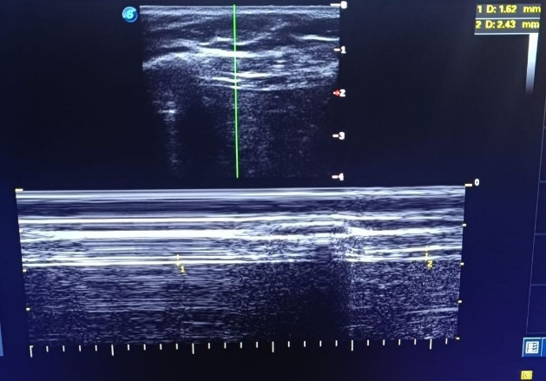
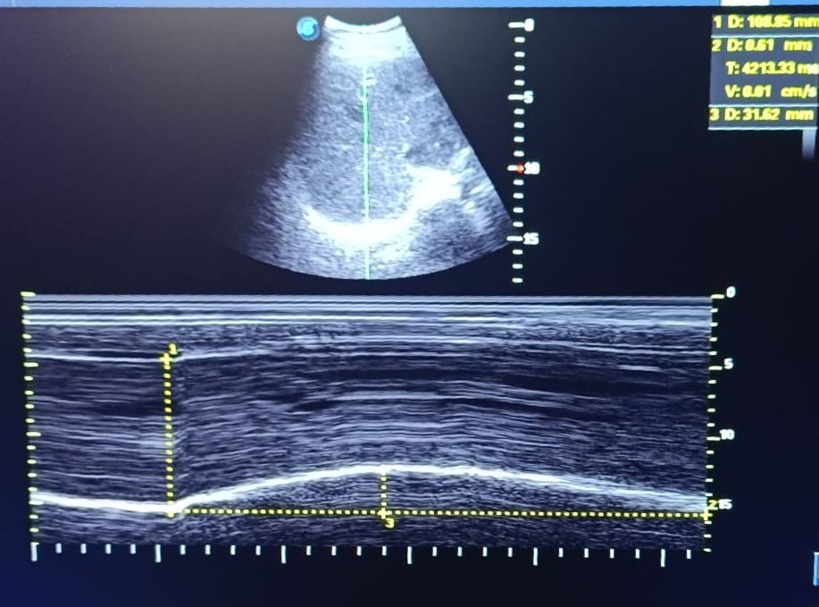
Materiales y métodos:
Ecografía convencional
Grosor: masa muscular (sonda lineal)
Fracción de engrosamiento: capacidad contráctil
Excursión diafragmática: desplazamiento global (sonda convexa)

Slide 5
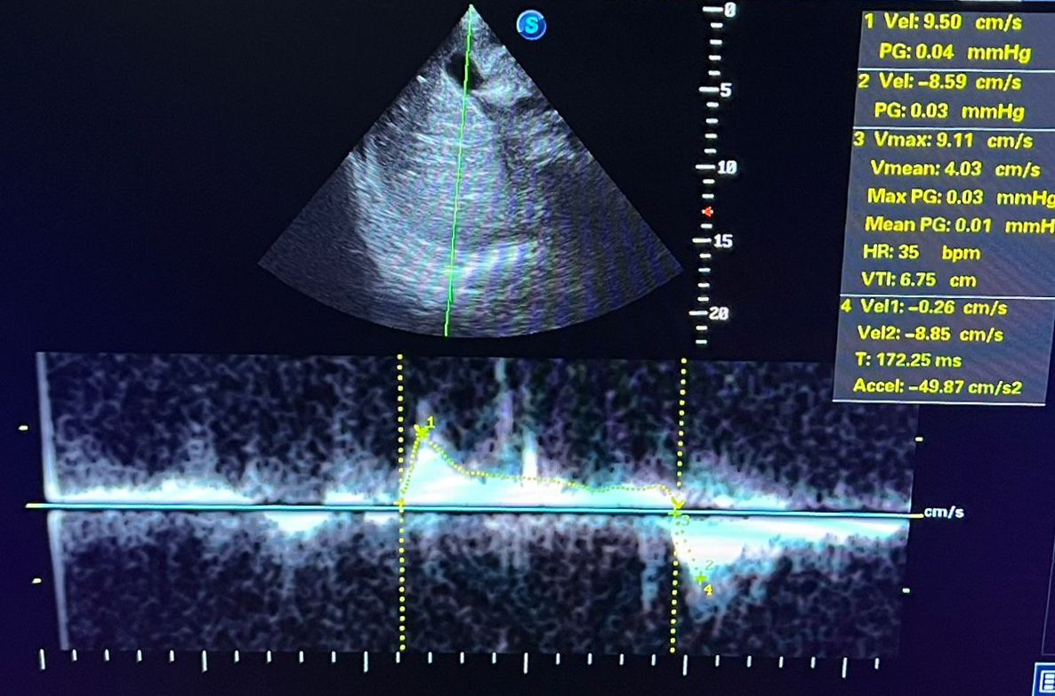
Materiales y métodos:
Doppler tisular (TDI)
Dinámica muscular (sonda vectorial):
PCV (velocidad pico de contracción) y PRV (velocidad pico de relajación): velocidad de contracción del diafragma
TDI (área de velocidad media de contracción): cantidad total de movimiento generado
MRR (tasa máxima de relajación): pendiente de aceleración

Slide 6
Resultados:
Características clínicas
Variable | No sarcopenia (n = 23) | Sarcopenia (n = 4)
Edad (años) | 65.17 ± 8.54 | 74.25 ± 5.91
Sexo varón, n (%) | 18 (78.3%) | 4 (100%)
VO₂max (L/min) | 18.19 ± 9.61 | 13.70 ± 3.00
VO₂max (%) | 75.44 ± 29.09 | 74.90 ± 27.70
Wmax | 94.70 ± 87.93 | 39.00 ± 18.25
Ecografía diafragmática convencional
Variable | No sarcopenia (n = 23) | Sarcopenia (n = 4) | P-valor
Excursión | 6.85 ± 5.74 | 5.40 ± 2.43 | 0.627
Grosor inspiratorio | 8.27 ± 20.79 | 4.49 ± 1.71 | 0.723
Grosor espiratorio | 4.31 ± 6.73 | 4.36 ± 1.58 | 0.988
Fracción de engrosamiento | 49.24 ± 78.46 | 20.67 ± 72.16 | 0.504
Doppler tisular (TDI)
Variable | No sarcopenia (n = 23) | Sarcopenia (n = 4) | P-valor
PCV | 10.45 ± 4.43 | 9.02 ± 3.48 | 0.547
PRV | 7.60 ± 3.49 | 9.82 ± 3.00 | 0.247
VTI | 5.98 ± 2.26 | 5.27 ± 1.69 | 0.558
MMRR | 28.39 ± 24.87 | 41.12 ± 37.03 | 0.386

Slide 7
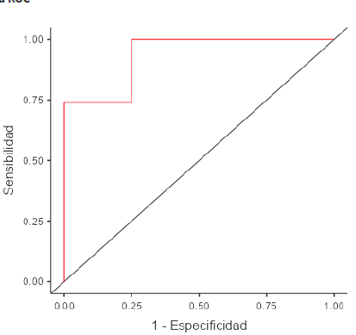
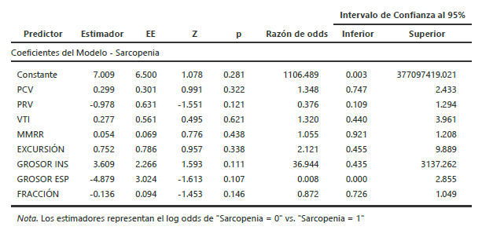
Resultados:
Modelo de predicción de sarcopenia
Curva ROC
Sensibilidad | 0.957
Especificidad | 0.750
AUC | 0.935

Slide 8
Conclusión:
La ecografía diafragmática (convencional + Doppler) permite discriminar con alta exactitud la presencia de sarcopenia entre pacientes EPOC y controles sanos. En particular, el grosor diafragmático y su fracción de engrosamiento se perfilan como marcadores prometedores.
Estos hallazgos indican que la ecografía pulmonar podría utilizarse como herramienta de cribado de sarcopenia, complementando las pruebas funcionales respiratorias habituales.
Se requieren estudios con mayor tamaño muestral para validar estos resultados

